Slide 1
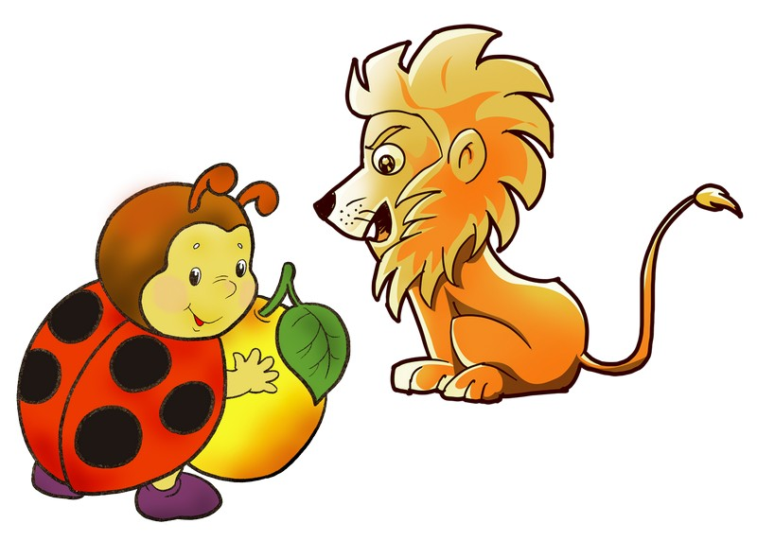
Навчання грамоти
Письмо
Післябукварний період
Урок 108
Слова, які відповідають на питання хто? і що?

Slide 2
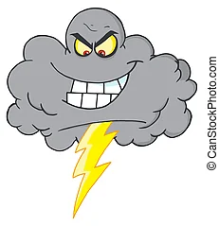
Налаштування на урок
Вправа «Прогноз погоди»
Вибери собі позначку погоди, що відповідає зараз твоєму внутрішньому стану (настрою), та прочитай коментар до картки.
Ось дзвінок сигнал подав —
До роботи час настав.
Тож і ми часу не гаймо,
А урок свій починаймо.
блискавиці
дощить
зимно
сонячно
Ти роздратований/а, готовий/а метати блискавки. Заспокойся, адже від твоїх блискавок можуть постраждати інші.
Все буде добре!
Якщо на душі опади, згадай, що після зливи часто буває райдуга
На душі зимно та сумно. Не забувай, що сніжинки та крижинки однаково розтануть
Сьогодні у тебе на душі сонячно, отже, зумієш своїм теплом зігріти своїх друзів

Slide 3
Відгадування загадок
З’явилися в траві сестрички — жовті очі, білі повічка.
Біла кора, тоненькі віти.
Що це? Відгадайте, діти.
Стоїть півень на току у червонім ковпаку.
Хто в гарячий день на лузі випасається в кожусі?
Плавала, купалася, сухою зосталася.
Хвіст гачком, ніс п’ятачком.
Вівця
Ромашки
Качка
Береза
Порося
Мак
Пригадай, які питання ми ставимо до назв предметів?
назви істот: тварин і людей
ХТО?
ЩО?
назви неістот

Slide 4
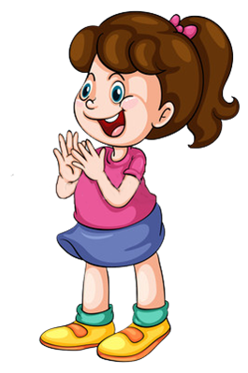
Гра «Оживи предмет»
(Що?) ліки — (хто?) (що?) двір — (хто?)
(що?) море — (хто?)
(що?) комбайн — (хто?)
(що?) піч — (хто?)
(що?) аптека — (хто?)
лікар.
двірник.
моряк.
комбайнер.
пекар.
аптекар.

Slide 5
Повідомлення теми уроку
Сьогодні на уроці письма ми навчимося знаходити і розрізняти слова, які відповідають на питання хто? і що?
Складемо і запишемо речення.

Slide 6
Допоможи Ґаджикові розділити малюнки на дві групи. Покажи стрілочкою місце кожного малюнка
Зроби каліграфічну розминку
Сторінка
34

Slide 7
Запиши назви малюнків у відповідному рядку
Склади й запиши одне речення зі словом першого рядка і одне – зі словом другого рядка
Сторінка
34-35

Slide 8
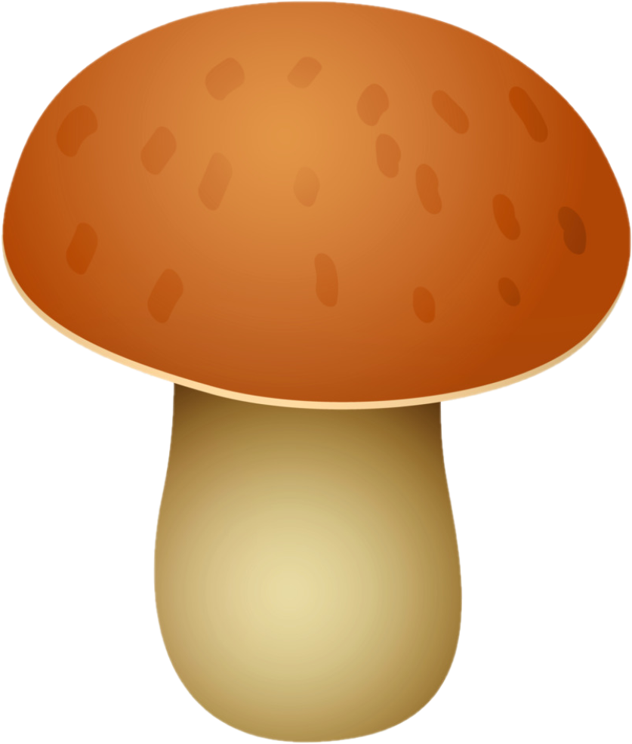
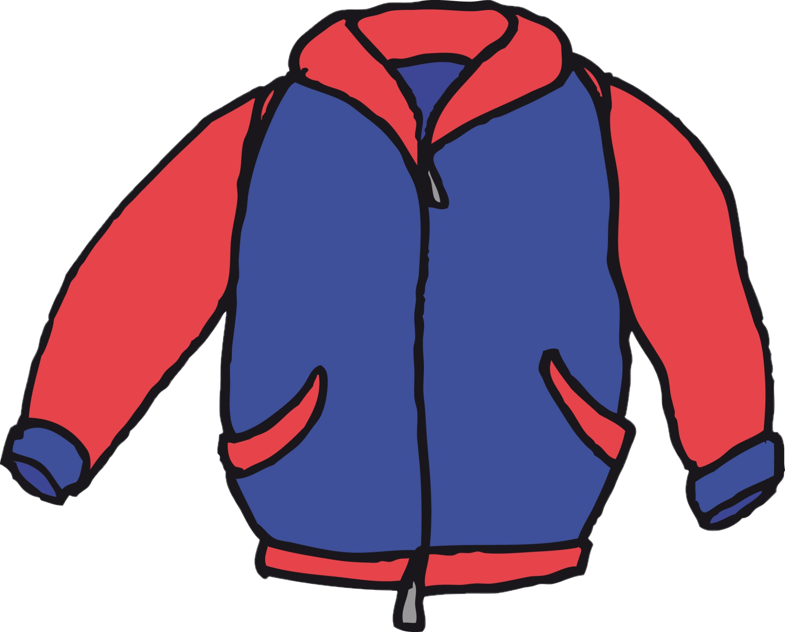
Постав питання до поданих слів. Заміни виділені букви так, щоб утворились слова, які відповідають на питання хто?
Запиши утворені пари слів за зразком
Ліс, миска, коса, ворота, гілка.
Лис, мишка, коза, ворона, білка.
Зразок: шовк — вовк.
Розгадай ребуси Родзинки. На які питання відповідають утворені слова?
т
г
а
Сторінка
35

Slide 9
Візьми участь у грі «Піймай слово»
Сплеском долонь «упіймай слова», які відповідають на питання що? Підкресли їх
Діти, м’яч, подвір’я, дідусь, пташки, дерева, лавочка,
криниця, кішка, горобці, гніздо, вікно, собака.
Сторінка
35

Slide 10
Вправа «Мікрофон»
З якими словами познайомились на уроці?
Які слова відповідають на питання що?
А які відповідають на питання хто?

Slide 11
Рефлексія
Обери смайл, яким визначиш свої емоції в кінці уроку
Завдання приносили радість
Завдання принесли втому
Здивувала інформація
Замріяне очікування кінця уроку

Slide 12
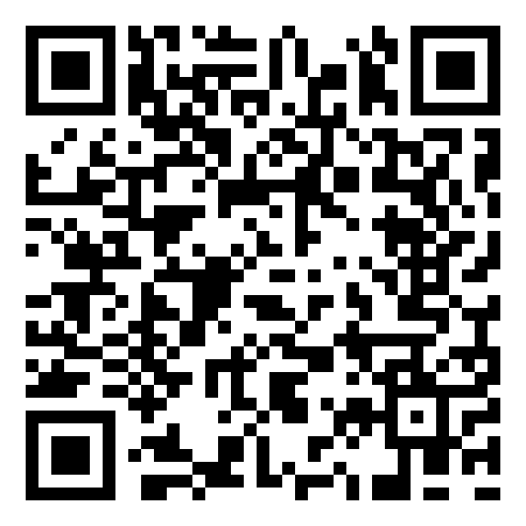
Online завдання
Відскануй QR-код або натисни жовтий круг!

